Slide 3
1. Управление муниципальными финансами и создание условий для эффективного управления муниципальными финансами
В числе основных направлений расходов бюджета Туриловского сельского поселения Миллеровского района по данному разделу предусмотрены средства на:
финансовое обеспечение функций органов местного самоуправления в 2025 году – 7 119,0 тыс. рублей, в 2026 году – 6 678,0 тыс. рублей, в 2027 году – 3 660,7 тыс. рублей;
другие общегосударственные расходы предусмотрены в следующем объеме в 2025 году – 20,0 тыс. рублей.

Slide 4
2. Участие в предупреждении и ликвидации последствий чрезвычайных ситуаций в границах поселения, обеспечение пожарной безопасности и безопасности людей на водных объектах
Расходы по данному разделу будут направлены на:
- защиту населения и территории от чрезвычайных ситуаций в сумме 17,9 тыс. рублей;
- пожарную безопасность в сумме 4,0 тыс. рублей

Slide 5
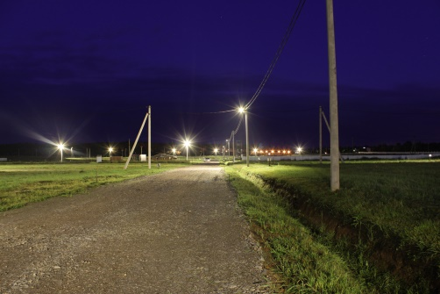
3. Обеспечение качественными жилищно-коммунальными услугами населения Туриловского сельского поселения
Предусмотрены бюджетные ассигнования в сумме 906,8 тыс. рублей на 20254 год, 383,8 тыс. рублей на 2026 год и 399,1 тыс. рублей на 2027 год.
Подраздел «Коммунальное хозяйство»
В 2025 году плановые назначения на данный подраздел составят 118,4 тыс. рублей.
В составе запланированных бюджетных ассигнований предусмотрены средства:
- на обслуживание сетей газопровода – 117,1 тыс. рублей;
- уплата транспортного налога – 1,3 тыс. рублей.
Подраздел «Благоустройство»
В 2025 году плановые назначения на данный подраздел составят 788,4 тыс. рублей. В 2026 и 2027 году на данные цели предусмотрено 383,8 тыс. рублей и 399,1 тыс. рублей соответственно.
В составе запланированных бюджетных ассигнований предусмотрены средства:
- на уличное освещение в 2025 году – 500,0 тыс. рублей, в 2026 году – 383,8 тыс. рублей, в 2027 году – 399,1 тыс. рублей;
- содержание сетей уличного освещения - в 2025 году – 136,3 тыс. рублей;
- содержание мест захоронения в 2024 году – 130,1 тыс. рублей.
Прочее благоустройство в 2025 году – 22,0 тыс. руб.

Slide 6
4. Обеспечение общественного порядка и профилактика правонарушений
Расходы по данной программе составляют 20,0 тыс. рублей.
Средства будут направлены на приобретение плакатов по противодействию коррупции и терроризму

Slide 7
5. Развитие культуры
Расходы по разделу будут направлены на:
финансовое обеспечение выполнения муниципального задания бюджетным учреждением культуры в 2025 году в сумме 5 274,5тыс. рублей, в 2026 году в сумме 5 060,1 тыс. рублей и в 2027 году в сумме 5 191,9 тыс. рублей;
расходы на текущий ремонт памятника в 2025 году – 42,8 тыс. рублей;
расходы по оценке качества – 1,8 тыс. руб.

Slide 8
6. Социальная поддержка граждан
предусмотрены бюджетные ассигнования в 2025 году в сумме 209,5 тыс. рублей.
Расходы по разделу будут направлены на выплату государственной пенсии за выслугу лет.

